Slide 1
讀書會報告
書名: 無瑕的程式碼
報告者: 賴威成
日期:

Slide 2
目錄
共通平台
腳本語言
CI/CD
DevOps
TDD測試驅動開發
瀑布流開發
敏捷性開發

Slide 3
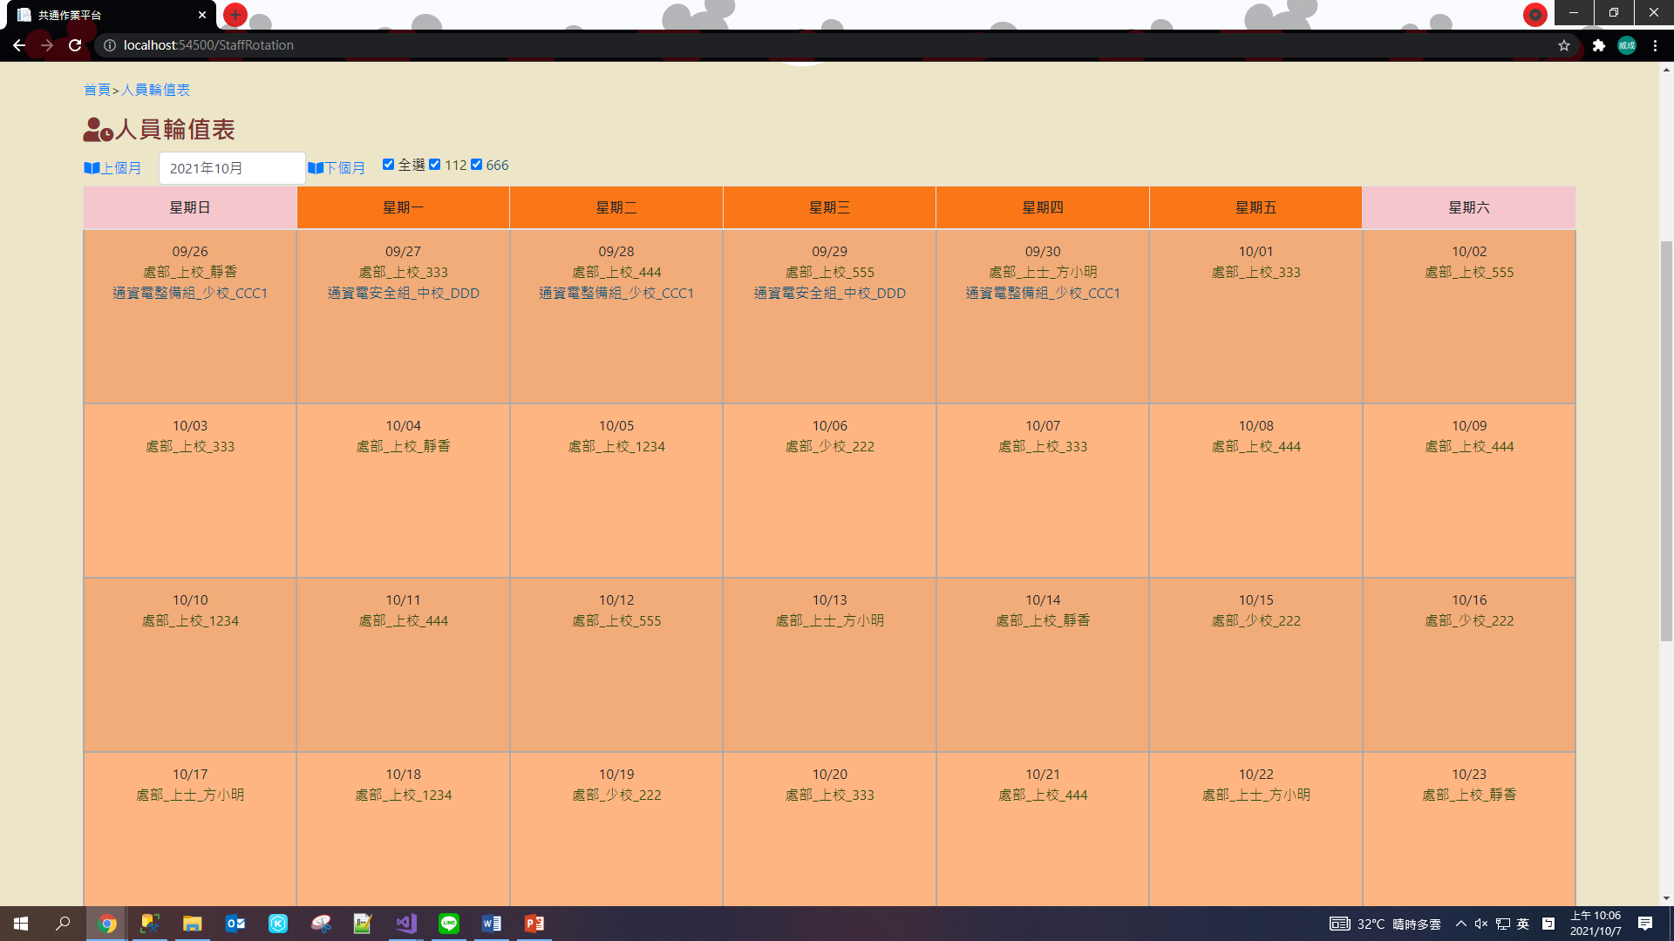
前台 人員輪值表
月曆背景白色

Slide 4
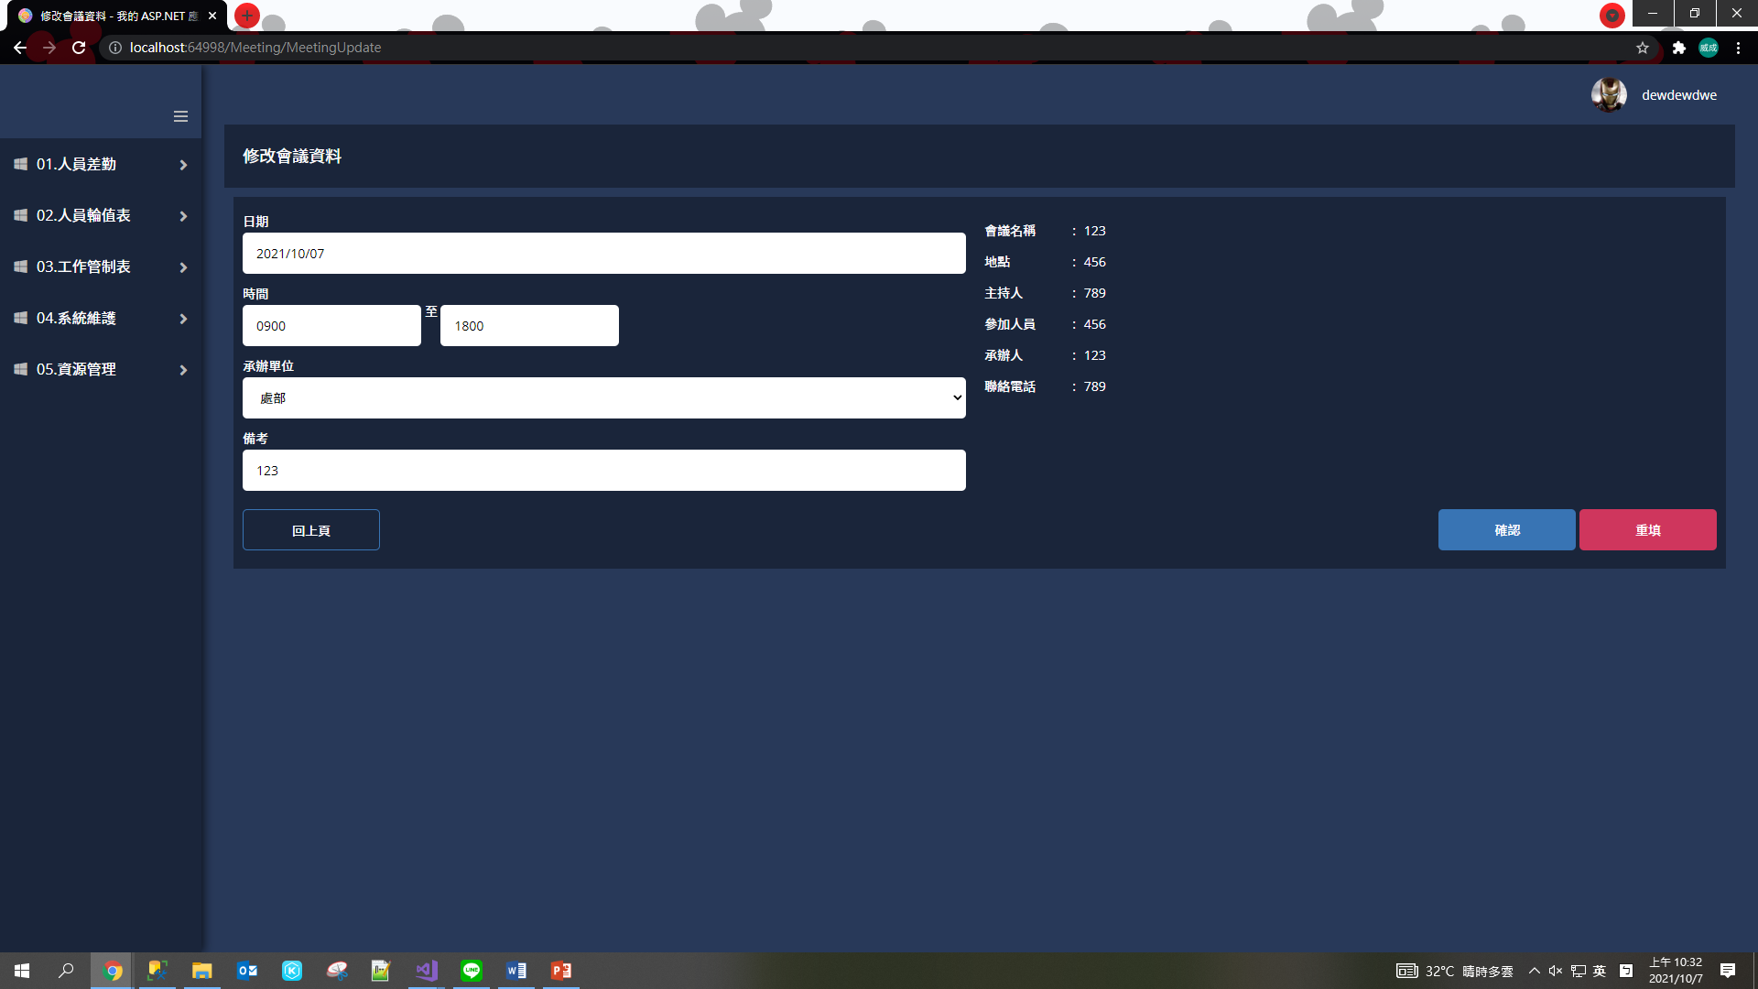
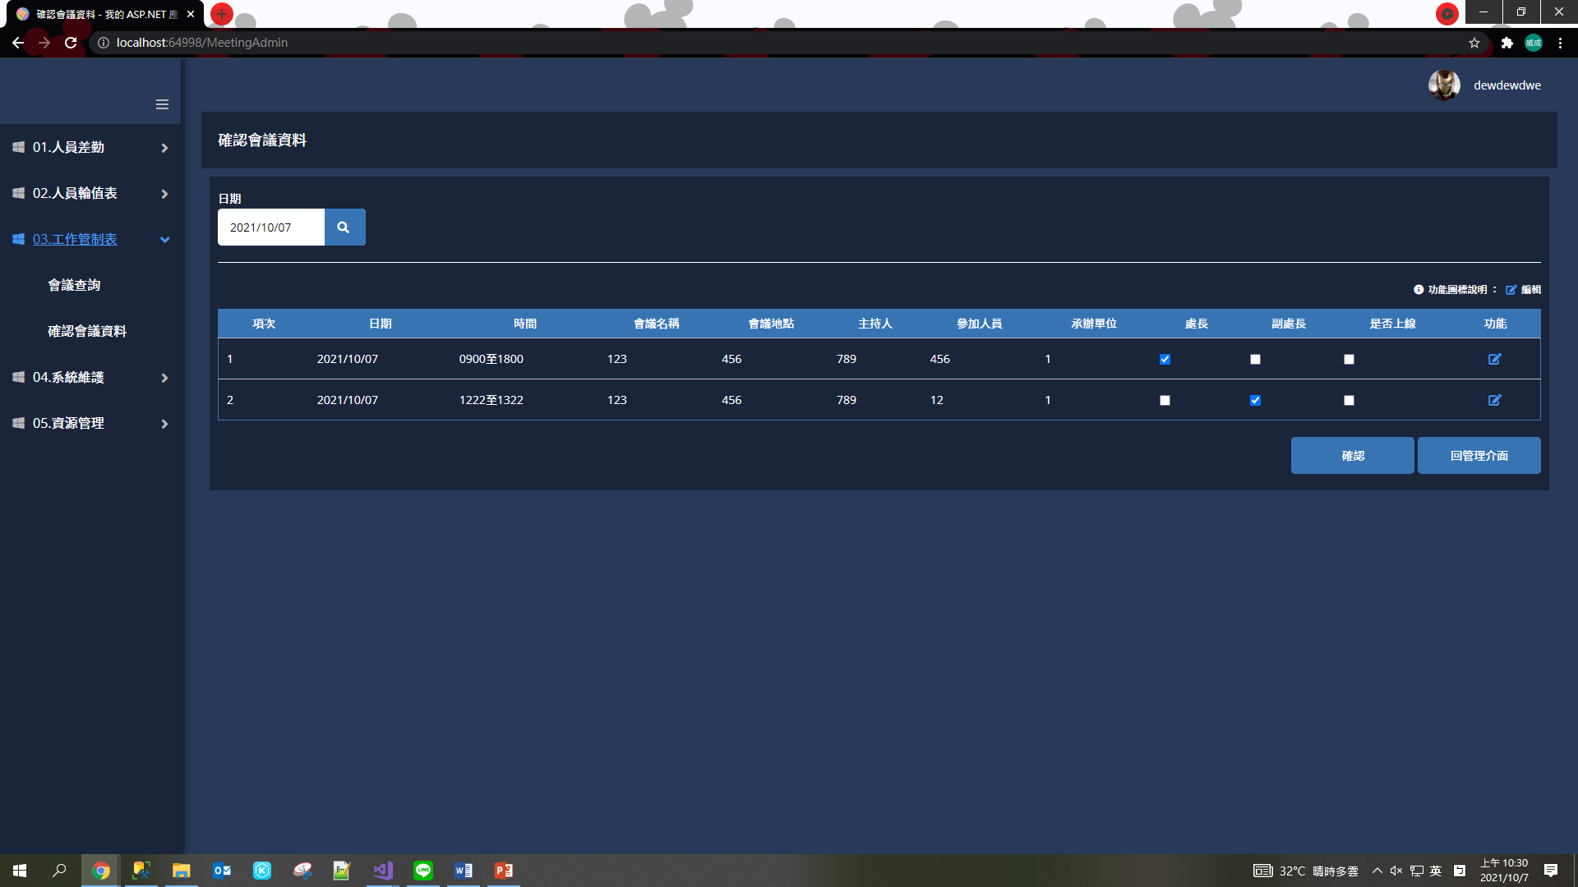
後台 工作管制表
確認會議資料，編輯功能改為自己的Controller頁面，不使用會議查詢下的編輯頁面，且在編輯頁面可勾選長官
可勾選長官可以加在紅色框框中，回上頁的按鈕在紅色框框的下方

Slide 5
後台 工作管制表
確認會議資料，搜尋頁面處長、副處長可勾選，是否上線 => 改為狀態，待確認、確認、未處理(預設)
欄位名稱改為「狀態」，欄位中放置三個radio button，分別為「待確認」、「確認」和「未處理」

Slide 6
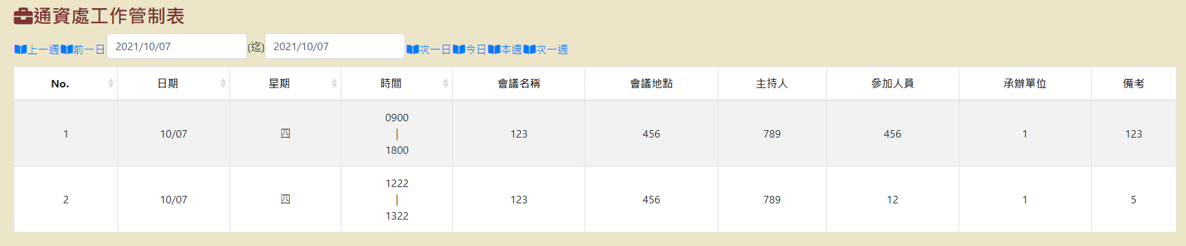
前台 工作管制表
待確認 => 紅色字、確認 => 藍色字、未處理不顯示
處長 => #FFFF88、副處長 => #B9FFB9
「未處理」在前台不顯示資料，「確認」此資料所有字體顏色為藍色，「待確認」此資料所有字體顏色為紅色
「處長」此資料的背景顏色為#FFFF88，「副處長」此資料的背景顏色為#B9FFB9

Slide 7
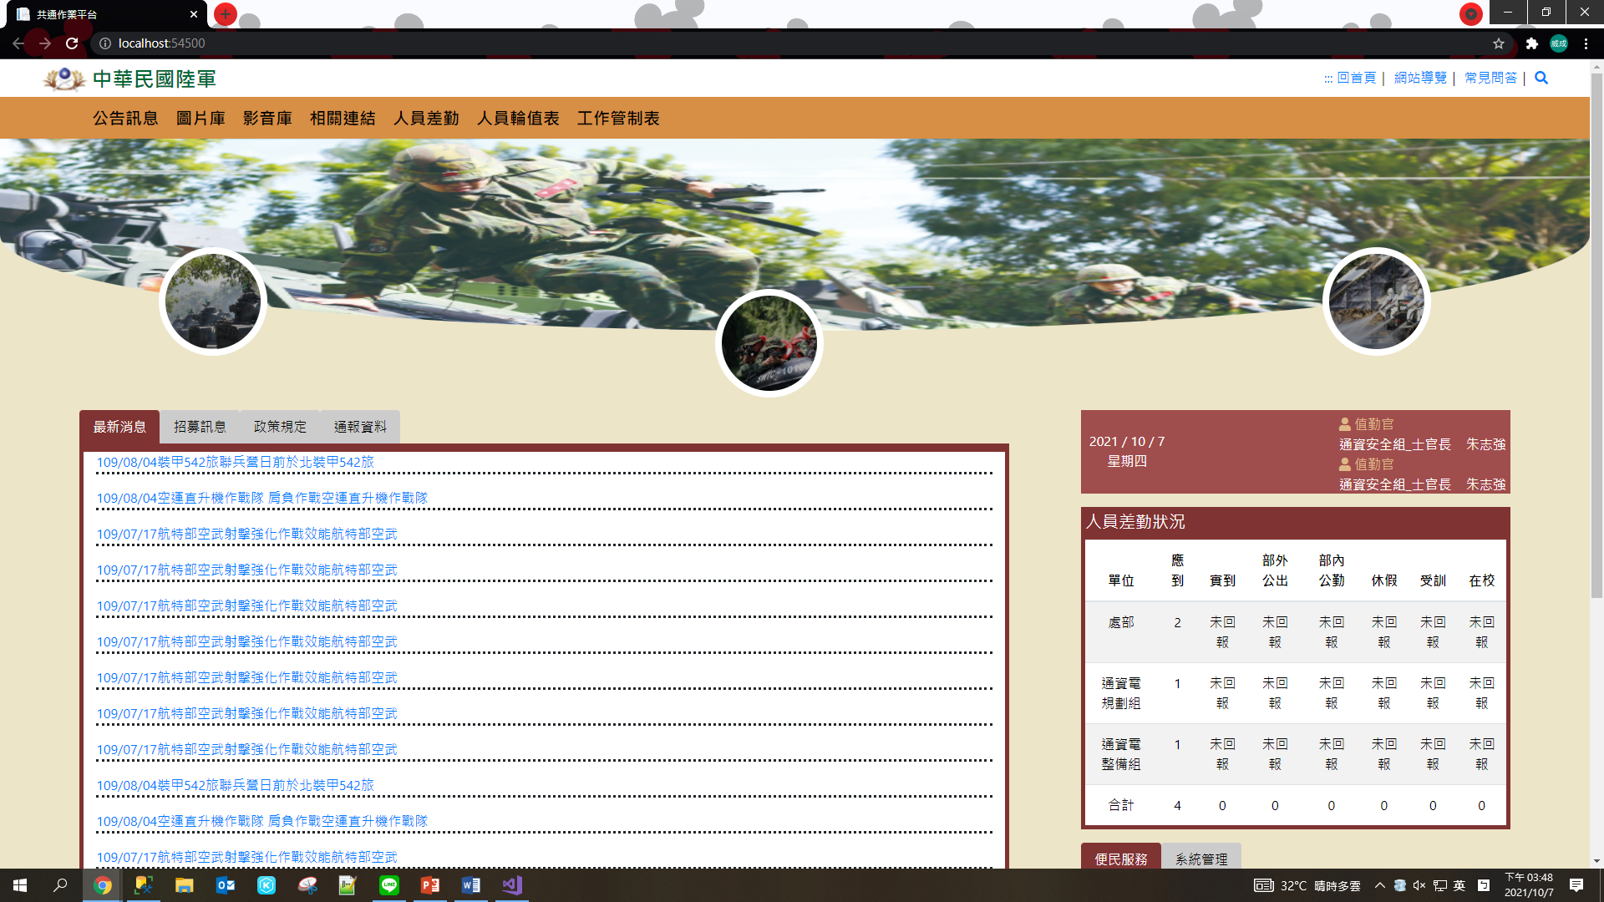
前台
加個 a link 連去後台，用 razor 判斷是否顯示link
可以加上後台文字，點擊它就會連到後台系統，但我不知道為什麼要判斷是否顯示link

Slide 8
後台 04、05預設查詢所有東西
載入首頁後，請Service從資料庫中把所有資料撈出來，Controller傳送ViewModel給首頁，首頁把值放置在表格中

Slide 9
後台 共用代號

Slide 10
腳本語言
一種編程語言，它通過解釋器而不是編譯器在特殊的運行環境中執行任務
環境包括軟件應用程序、網頁、操作系統外殼和遊戲中的嵌入式系統
簡短、快速，並且從源代碼或字節碼解釋
跨平台的，不需要安裝特殊軟件即可運行
不需要編譯器來儲存要運行的可執行文件
參考來源: 什麼是腳本語言，最常用的有哪些?

Slide 11
CI/CD
CI (Continuous Integration，持續整合)
CD (Continuous Deployment，持續部署)
參考來源: CI/CD (持續性整合/部署) – 因為懶，所以更要CI/CD! 概念講解!

Slide 12
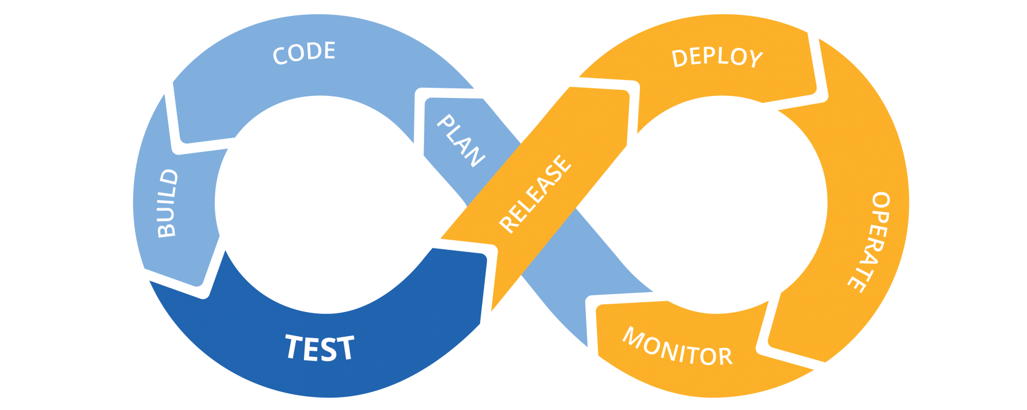
CI/CD
CD
工程師
將程式碼自動更新到伺服器上
程式建置(編譯):
上傳的程式碼可能因環境變數、版本套件導致整個專案無法編譯成功，自動化的流程幫我們自動編譯。
把程式碼丟到伺服器上
使得整個專案服務可以運作
CI
單位測試:
檢查專案的功能是否出現漏洞。
啟動監控程式，去監控服務是否有異常現象。

Slide 13
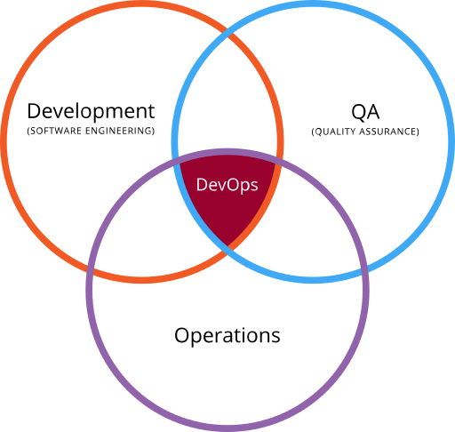
DevOps
Development + Operations，也就是開發和維運
大部分的文章都會說是「開發」、「測試」、「維運」三者的結合
三者有了交集，即是DevOps
DevOps最初的目標，解決Dev和Ops之間的衝突

Slide 14
DevOps
提高透明度，並整合兩者
團隊間的資訊越透明，整合度越高，發生衝突的機率會越小
測試是必要流程，跟開發與維運有緊密合作的重要角色
DevOps最大的目標為速度，從發現需求到產品上線時間越短，得到市場的回饋就越大，但是也要有品質
參考來源: 什麼是DevOps

Slide 15
TDD測試驅動開發
Test-driven development
是一種軟體開發過程中應用的方法
帶兩頂帽子思考的開發方式
先戴上實現功能的帽子，測試的輔助下，快速實現功能的帽子
再戴上重構的帽子，在測試的保護下，通過去除沉餘的代碼，提高代碼質量

Slide 16
TDD測試驅動開發
正面評價 | 負面評價
讓開發者在開發中擁有更全面的視角 避免過度設計帶來的浪費，前提是測試程式碼需要有完整的設計 | 開發者可能只完成滿足了測試的代碼，而忽略對實際需求的實現 對於GUI、資料庫和Web應用而言，構造單元測試比較困難，如果強行構造單位測試，反而給維護帶來額外的工作量，難的是設計方法 單元測試的覆蓋度不夠，比如可能缺乏邊界測試
參考來源: 維基百科 – 測試驅動開發

Slide 17
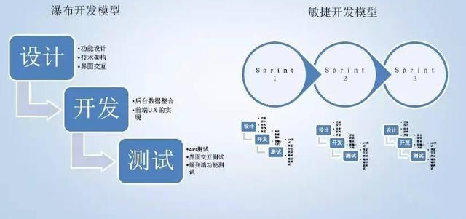
瀑布流開發
軟件開發過程分為不同的階段，是一種順序設計過程
一種結構化的軟件開發方法，所以大多數時候它都非常嚴格
一旦項目開發開始，就沒有改變要求的範圍
所有項目開發階段，如設計、開發、測試等，只完成一次
參考來源: 瀑布 VS. 敏捷: 必須知道的差異

Slide 18
瀑布流開發
適用於具有明確要求和完全沒有預期變化的項目
顯示項目思維模式，其重點放在完成項目上
團隊協調或同步非常有限
詳細描述需要實現瀑布式軟件開發方法
項目經理在SDLC的每個階段發揮著至關重要的作用
圖片來源: 每日頭條 – 瀑布開發 vs 敏捷開發

Slide 19
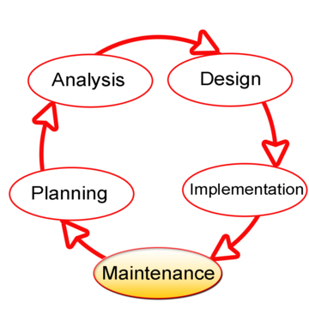
補充: SDLC
系統發展生命週期(System Development Life Cycle)
稱為軟體生命週期
描述資訊系統從規劃、建立、測試到最終完成布署的全過程
適用於硬體和軟體系統
參考來源: 維基百科 – 系統發展生命週期

Slide 20
敏捷性開發
將項目開發生命週期分為sprint
遵循漸進的方法
以其靈活性而聞名
被視為許多不同項目的集合
即使初始規劃已經完成，也可以在項目開發要求中進行更改
遵循迭代開發方法，因為這種規劃、開發、原形設計和其他軟件開發階段可能不止一次出現

Slide 21
敏捷性開發
每個sprint之後都會審核測試計劃
是一個需求改變和發展需求的過
測試與軟件開發同時進行
引入產品思維模式，軟件產品滿足最終客戶的需求，並根據客戶的需求自行更改
適合小而專注的團隊，具有高度的協調和同步
不需要項目經理，因為項目由整個團隊管理

